Slide 1


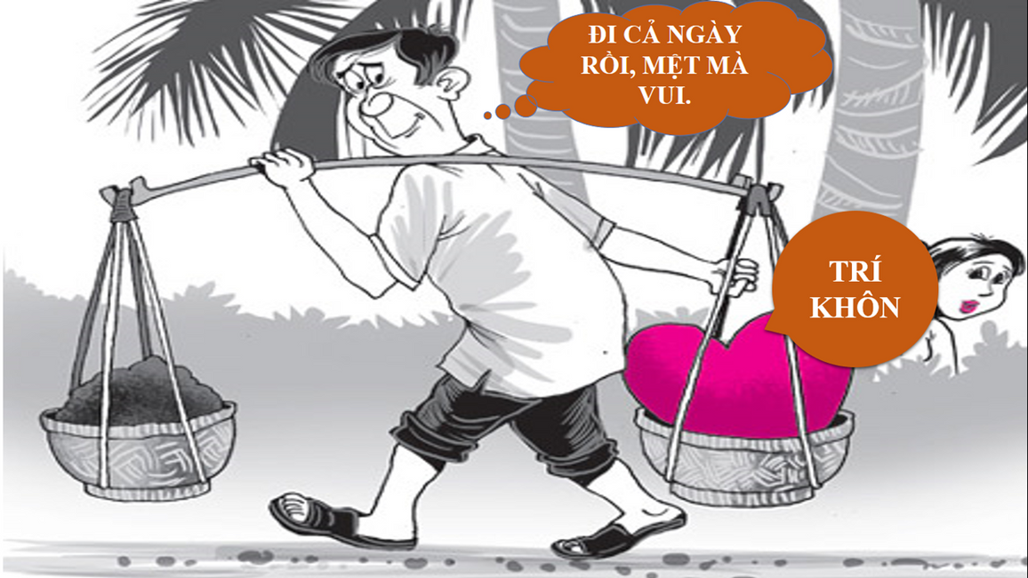
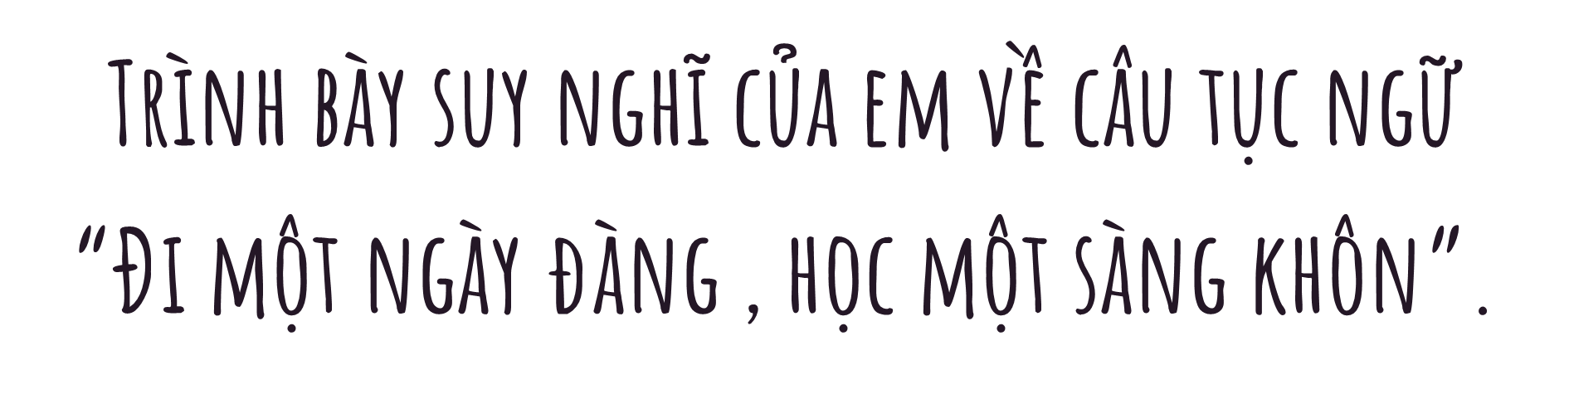

Slide 2











Slide 3









Tiết:…….

Slide 4

I. Giới thiệu bài học
Notes:
Giáo án của Thảo Nguyên 0979818956

Slide 5

“Bài học cuộc sống”
→ Nhắc nhở chúng ta không ngừng học hỏi, không chỉ học trong sách vở, mà còn học trong cuộc sống, học từ những trải nghiệm, những chuyến đi….
1. Chủ đề
Notes:
Giáo án của Thảo Nguyên 0979818956

Slide 6

- Truyện ngụ ngôn
- Tục ngữ
2. Thể loại
Notes:
Giáo án của Thảo Nguyên 0979818956

Slide 7
II. Tri thức Ngữ văn
Notes:
Giáo án của Thảo Nguyên 0979818956

Slide 8

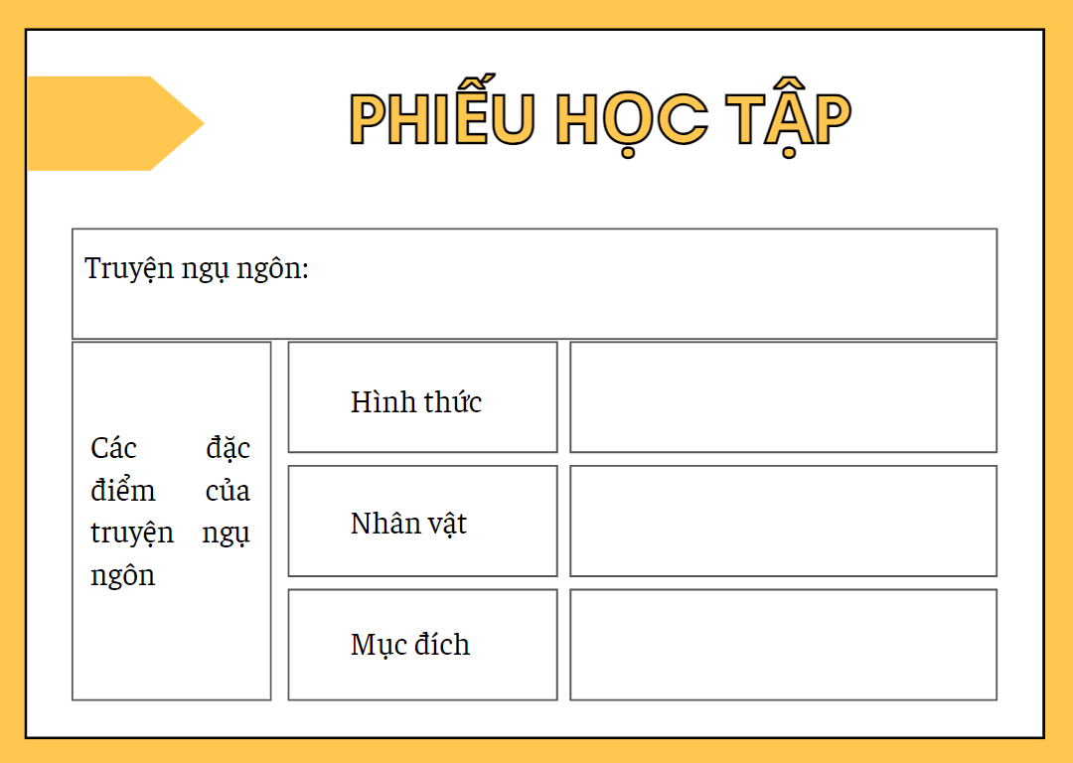
1. Truyện ngụ ngôn:
Notes:
Giáo án của Thảo Nguyên 0979818956

Slide 9
Truyện ngụ ngôn:
Các đặc điểm của truyện ngụ ngôn | Hình thức
 | Nhân vật
 | Mục đích
là hình thức tự sự cỡ nhỏ, trình bày những bài học đạo lí và kinh nghiệm sống, thường sử dụng lối diễn đạt ám chỉ, ngụ ý, bóng gió.
ngắn gọn, được viết bằng thơ hoặc văn xuôi.
con người hoặc con vật, đồ vật được nhân hóa.
thường nêu lên những tư tưởng, đạo lí hay bài học cuộc sống bằng ngôn ngữ giàu hình ảnh, có thể pha yếu tố hài hước.

Slide 10
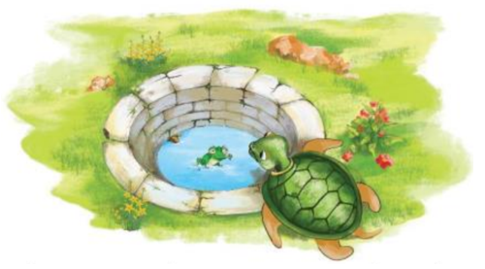
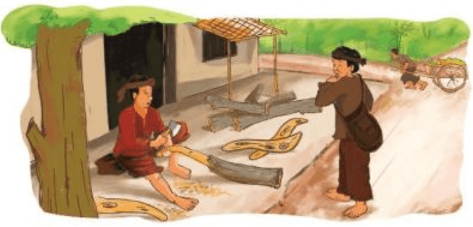
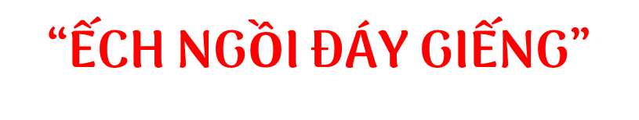
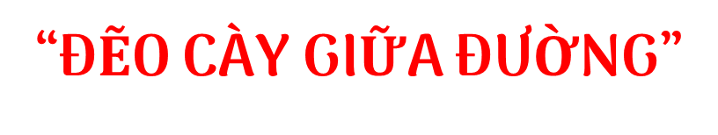

Slide 11

2. Tục ngữ
thuộc loại sáng tác ngôn từ dân gian, là những câu ngắn gọn, nhịp nhàng, cân đối, thường có vần, có điệu, đúc kết nhận thức về tự nhiên và xã hội, kinh nghiệm về đạo đức và ứng xử trong đời sống.

Slide 12
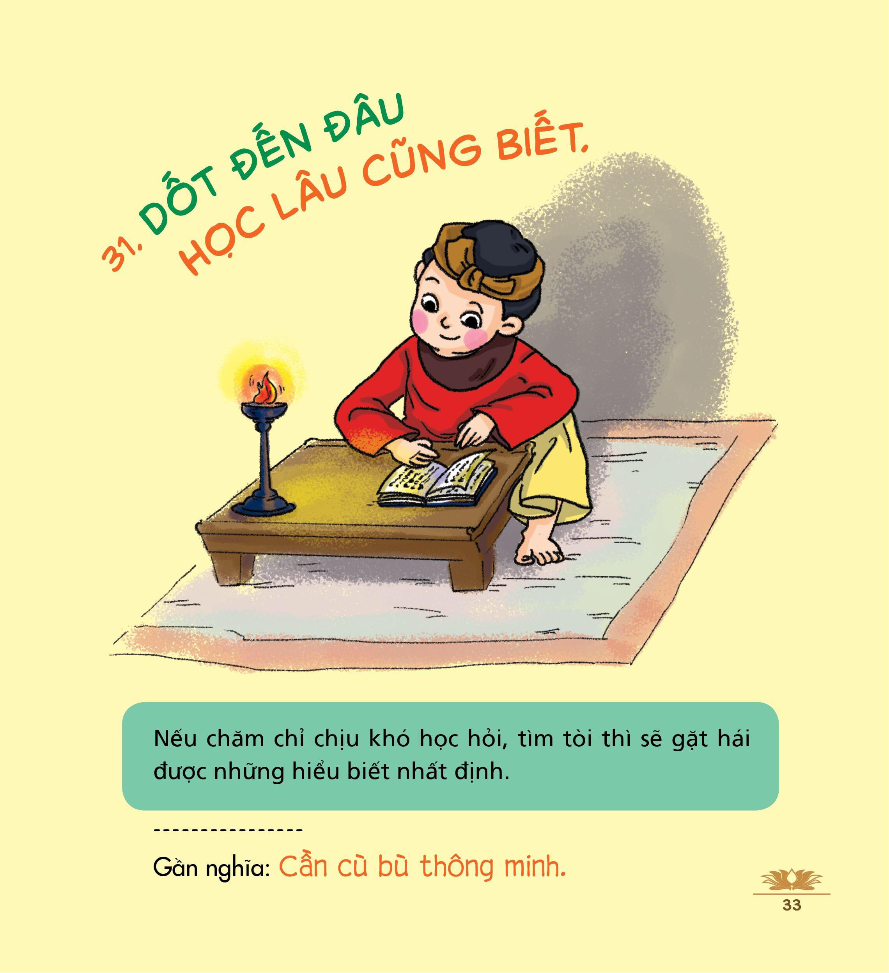
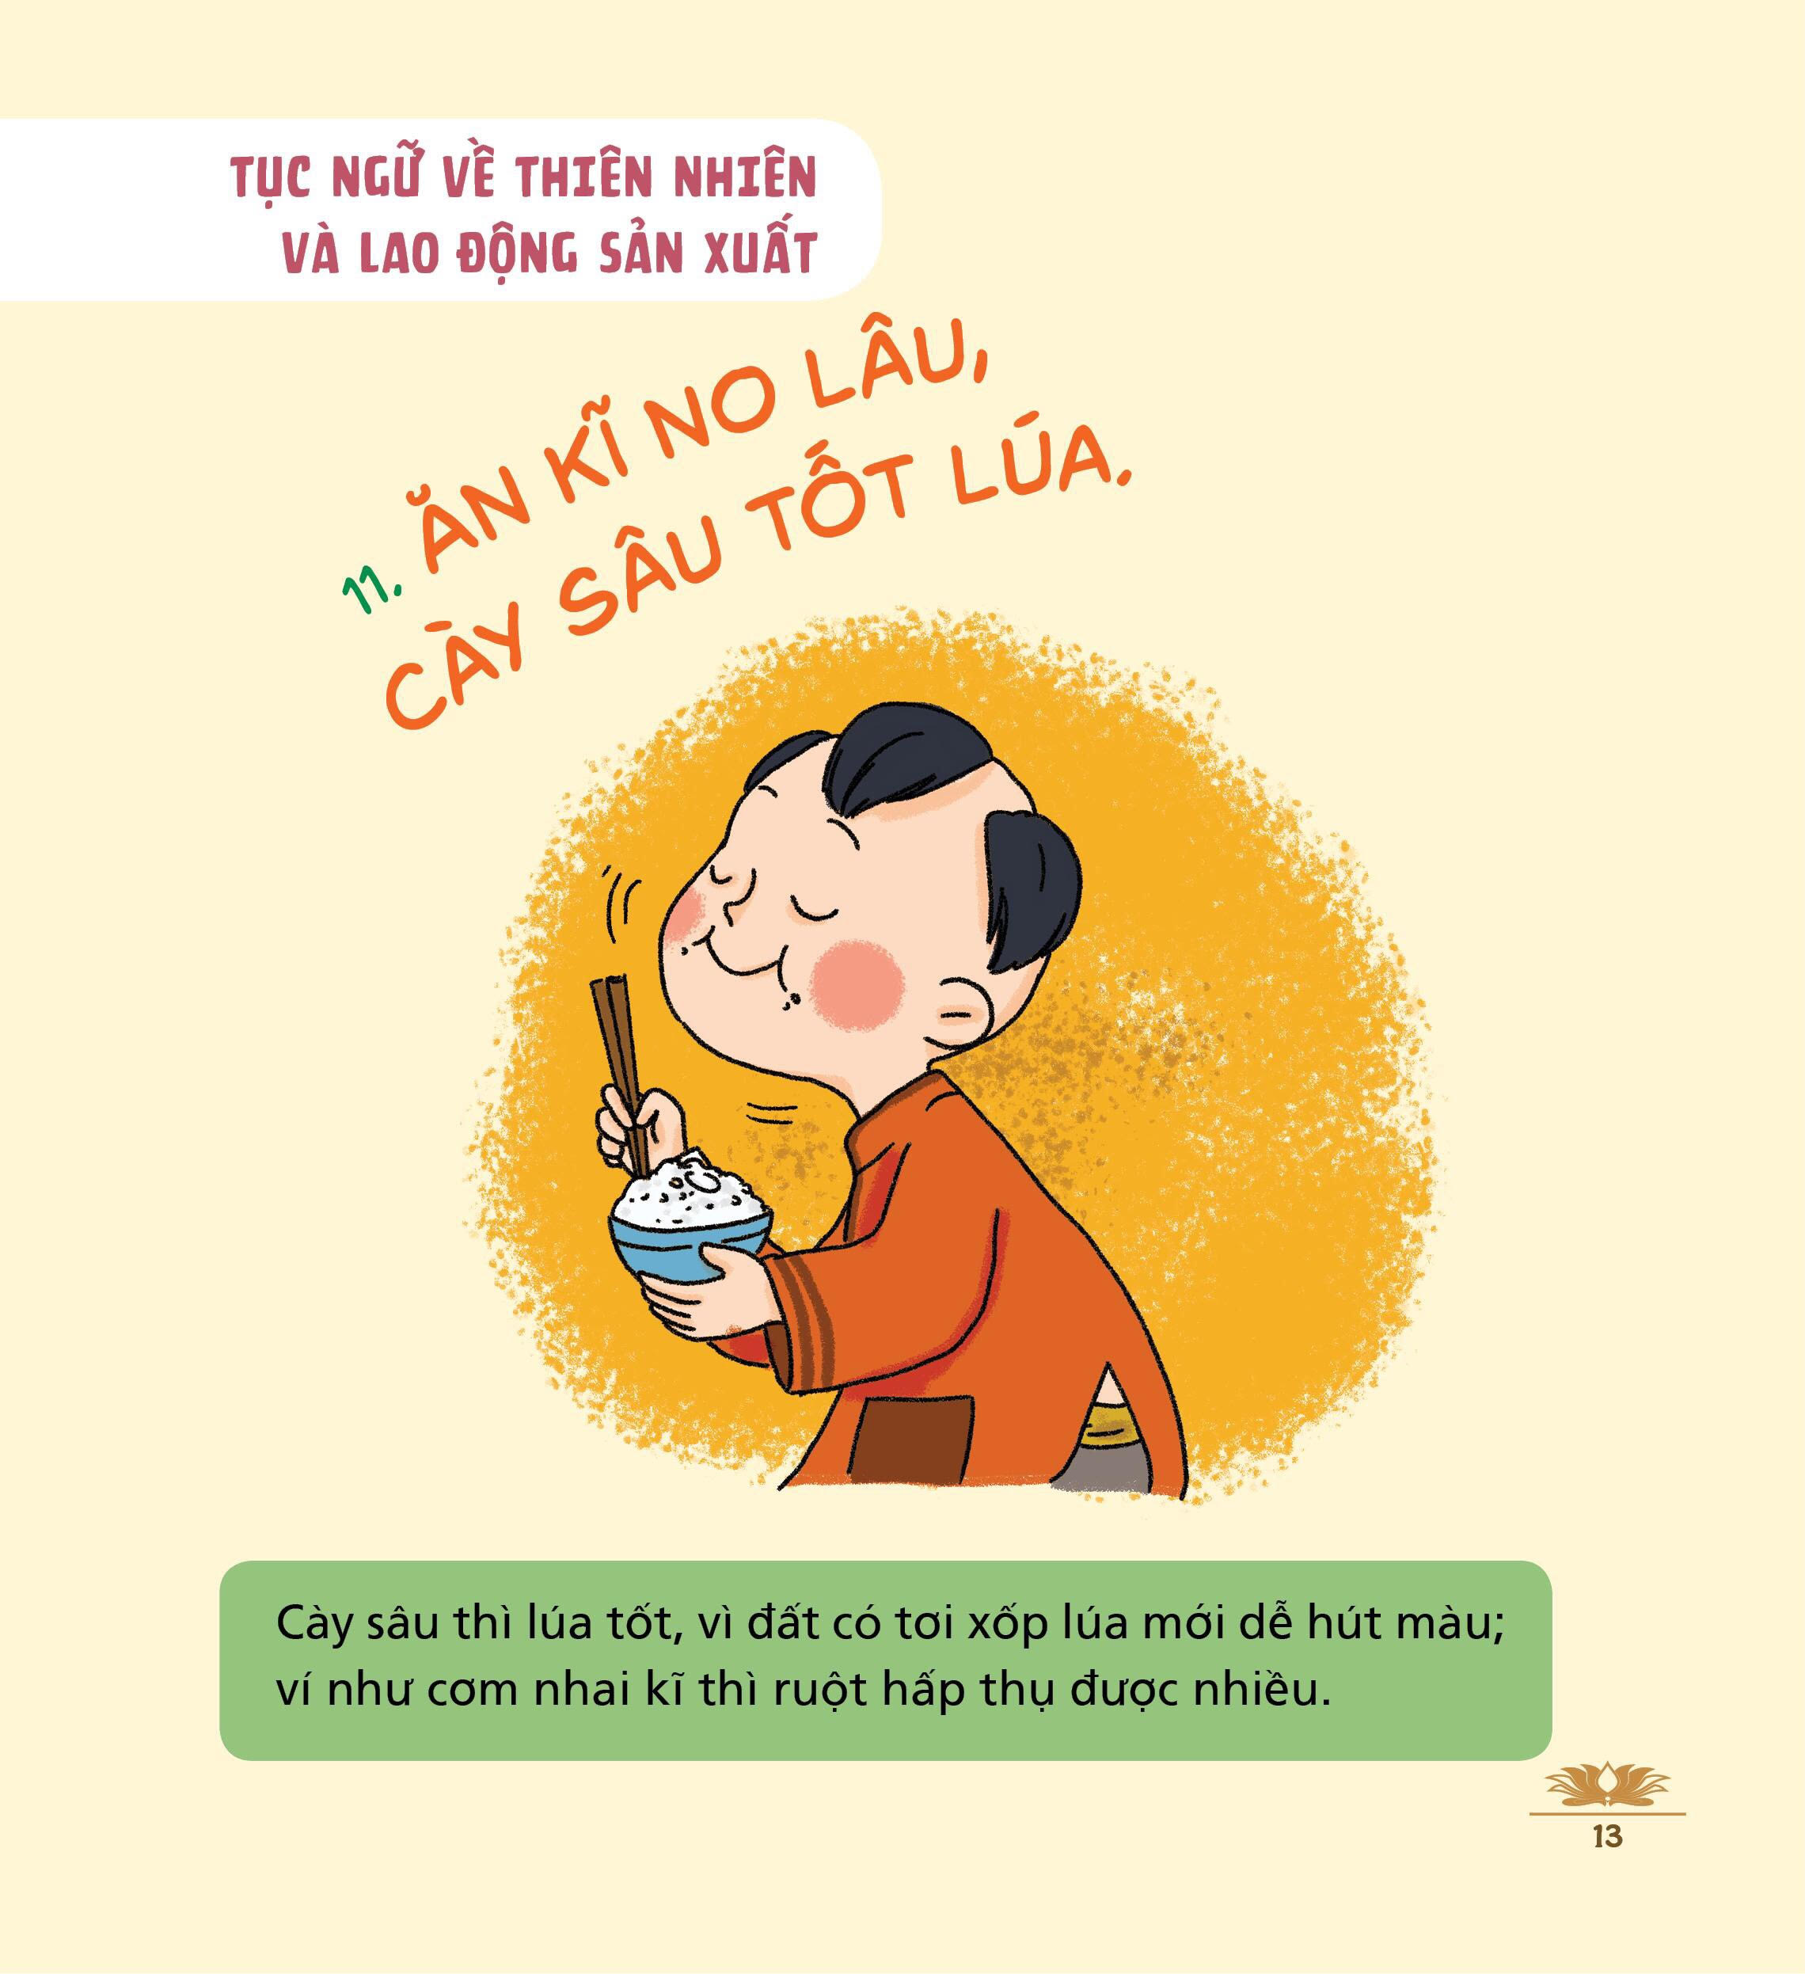

Slide 13
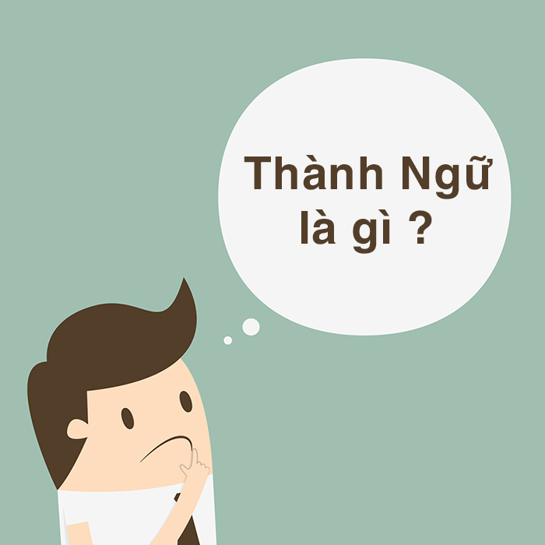
3. Thành ngữ
là một cụm từ cố định, có nghĩa bóng bẩy. Nghĩa của thành ngữ là nghĩa toát ra từ cả cụm, chứ không phải được suy ra từ nghĩa của từng thành tố.
Notes:
Giáo án của Thảo Nguyên 0979818956

Slide 14

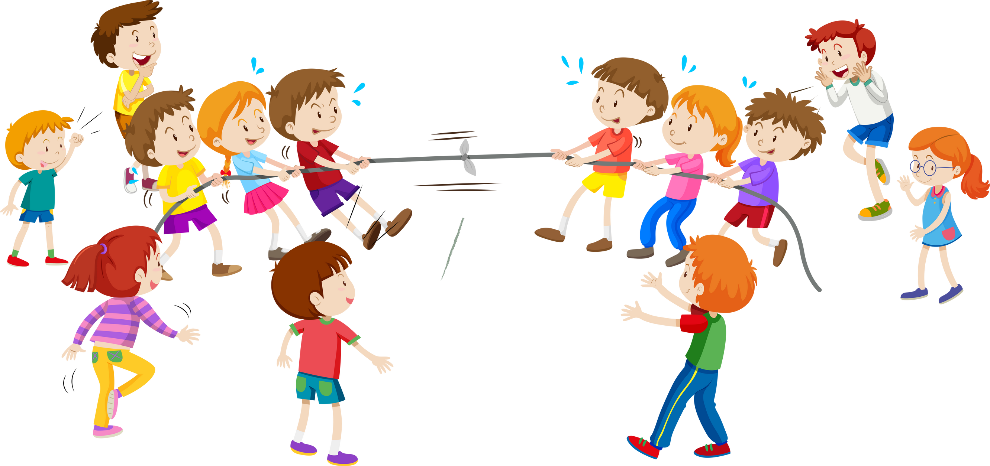

Slide 15

GV chia lớp thành 2 team: “Team Thành ngữ, Team Tục ngữ
Yêu cầu: lựa chọn những câu thuộc team của mình.
Có thực mới vực được đạo
Bỏ thương, vương tội
Cõng rắn cắn gà nhà
Đâm lao phải theo lao
Ăn một bát cháo, chạy ba quãng đồng
Ba mặt một lời
Con nhà tông không giống lông cũng giống cánh
Notes:
Giáo án của Thảo Nguyên 0979818956

Slide 16
Team Tục ngữ
Team Thành ngữ
Ba mặt một lời
Bỏ thương, vương tội
Ăn một bát cháo, chạy ba quãng đồng
Có thực mới vực được đạo
Cõng rắn cắn gà nhà
Đâm lao phải theo lao
Con nhà tông không giống lông cũng giống cánh
Notes:
Giáo án của Thảo Nguyên 0979818956

Slide 17


- GV gọi 2 bạn tham gia trò chơi
- Yêu cầu: Trong 5 phút, đặt câu có chứa câu tục ngữ “học ăn, học nói, học gói, học mở”. Ai đặt nhiều câu hơn sẽ là người chiến thắng
Notes:
Giáo án của Thảo Nguyên 0979818956

